Slide 1
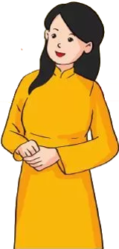
GV có thể bỏ qua Slide này

Slide 2
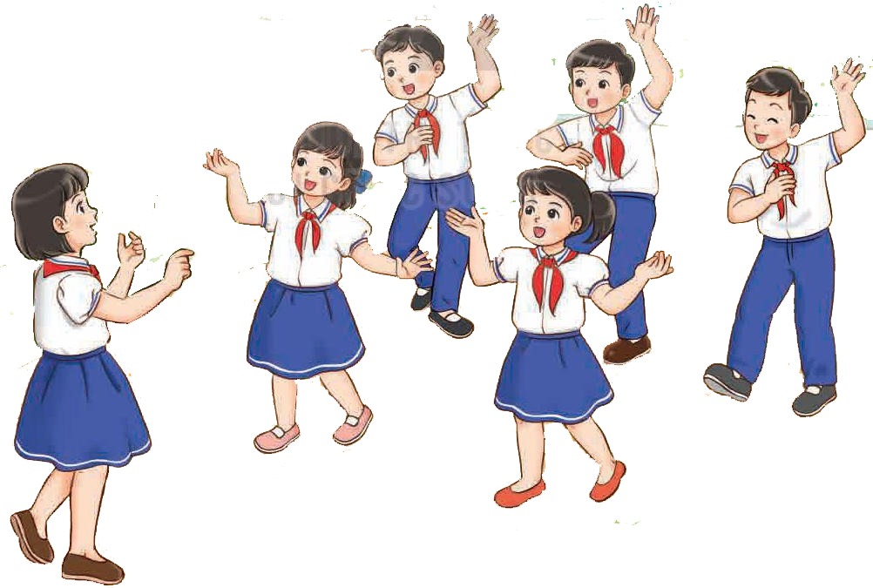
Chào mừng quý thầy cô và các em học sinh đến với tiết âm nhạc

Slide 3
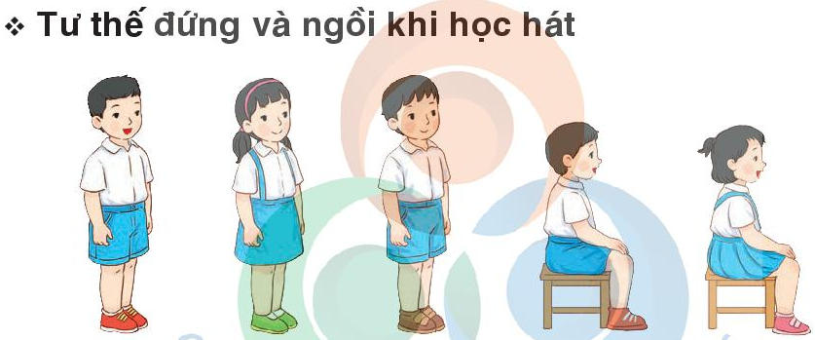
Chuẩn bị đồ dùng học tập

Slide 4
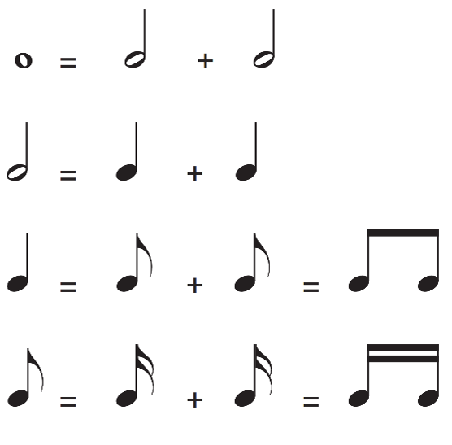
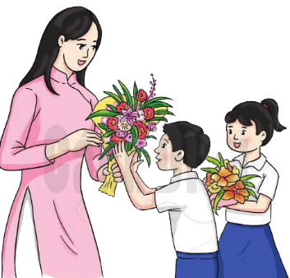
Khởi động
Nhắc lại sơ đồ về mối tương quan giữa các hình nốt?

Slide 5
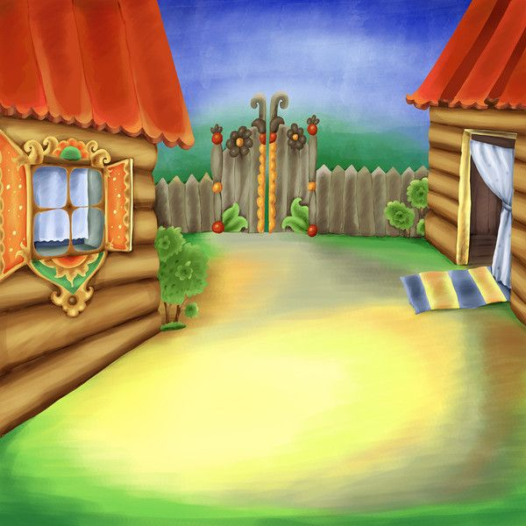
TIẾT 12
TỔ CHỨC HOẠT ĐỘNG VẬN DỤNG SÁNG TẠO

Slide 6
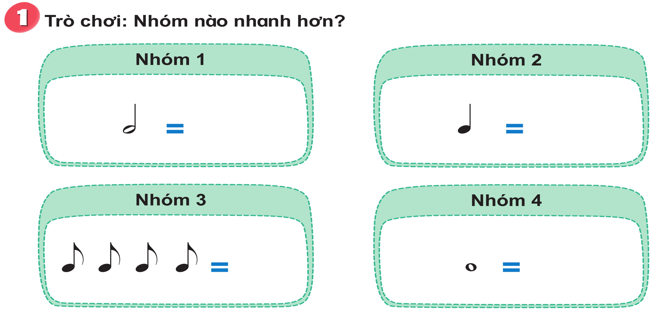
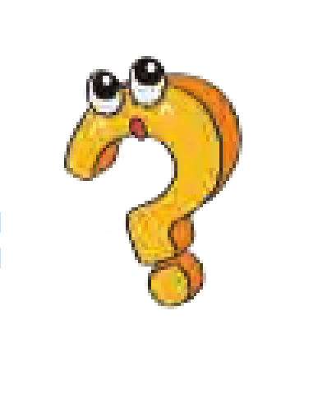
Luyện tập

Slide 7
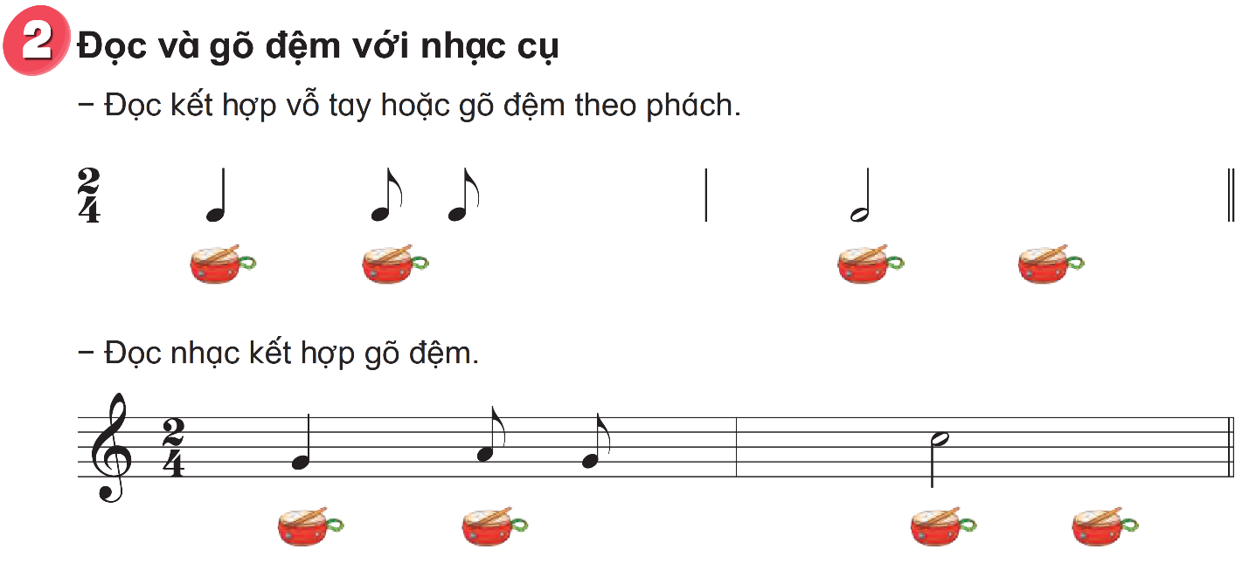

Slide 8
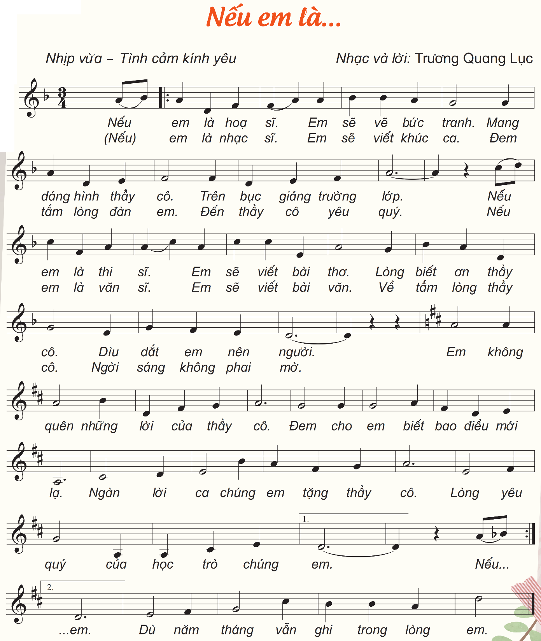

Slide 9
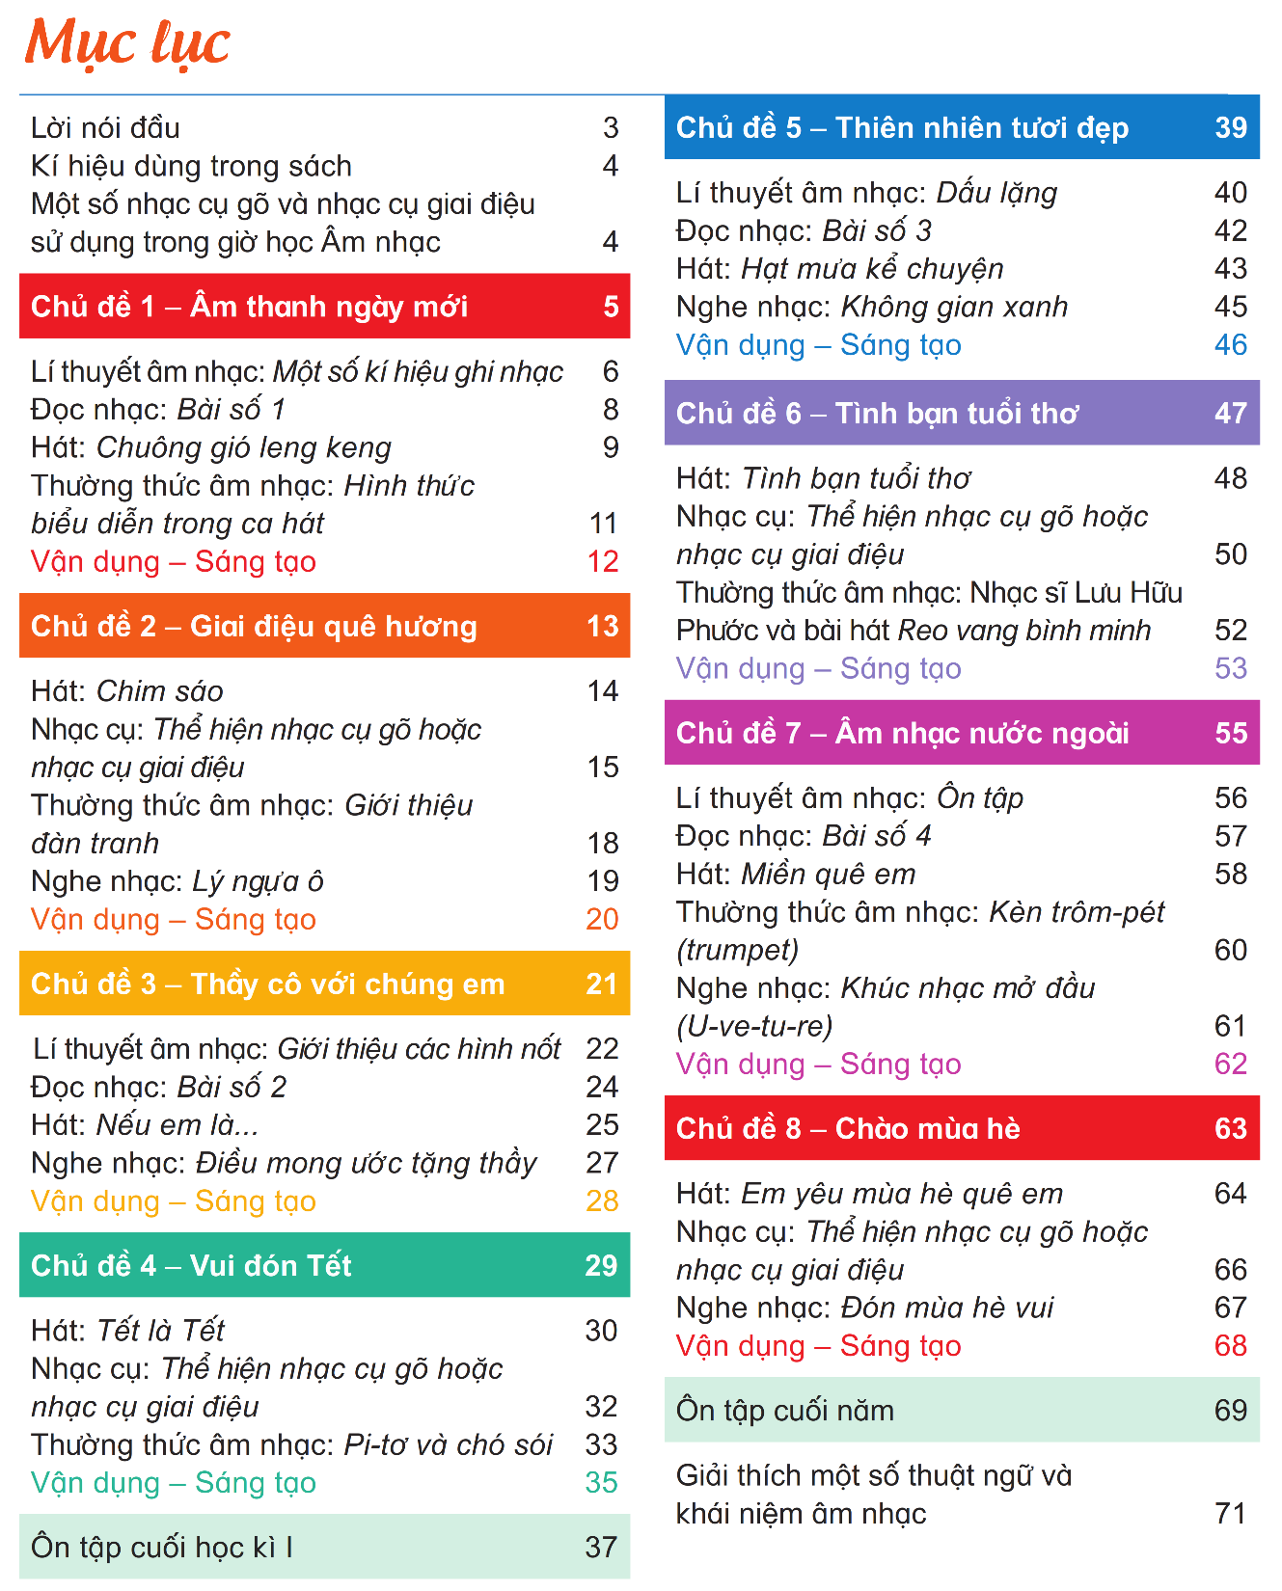
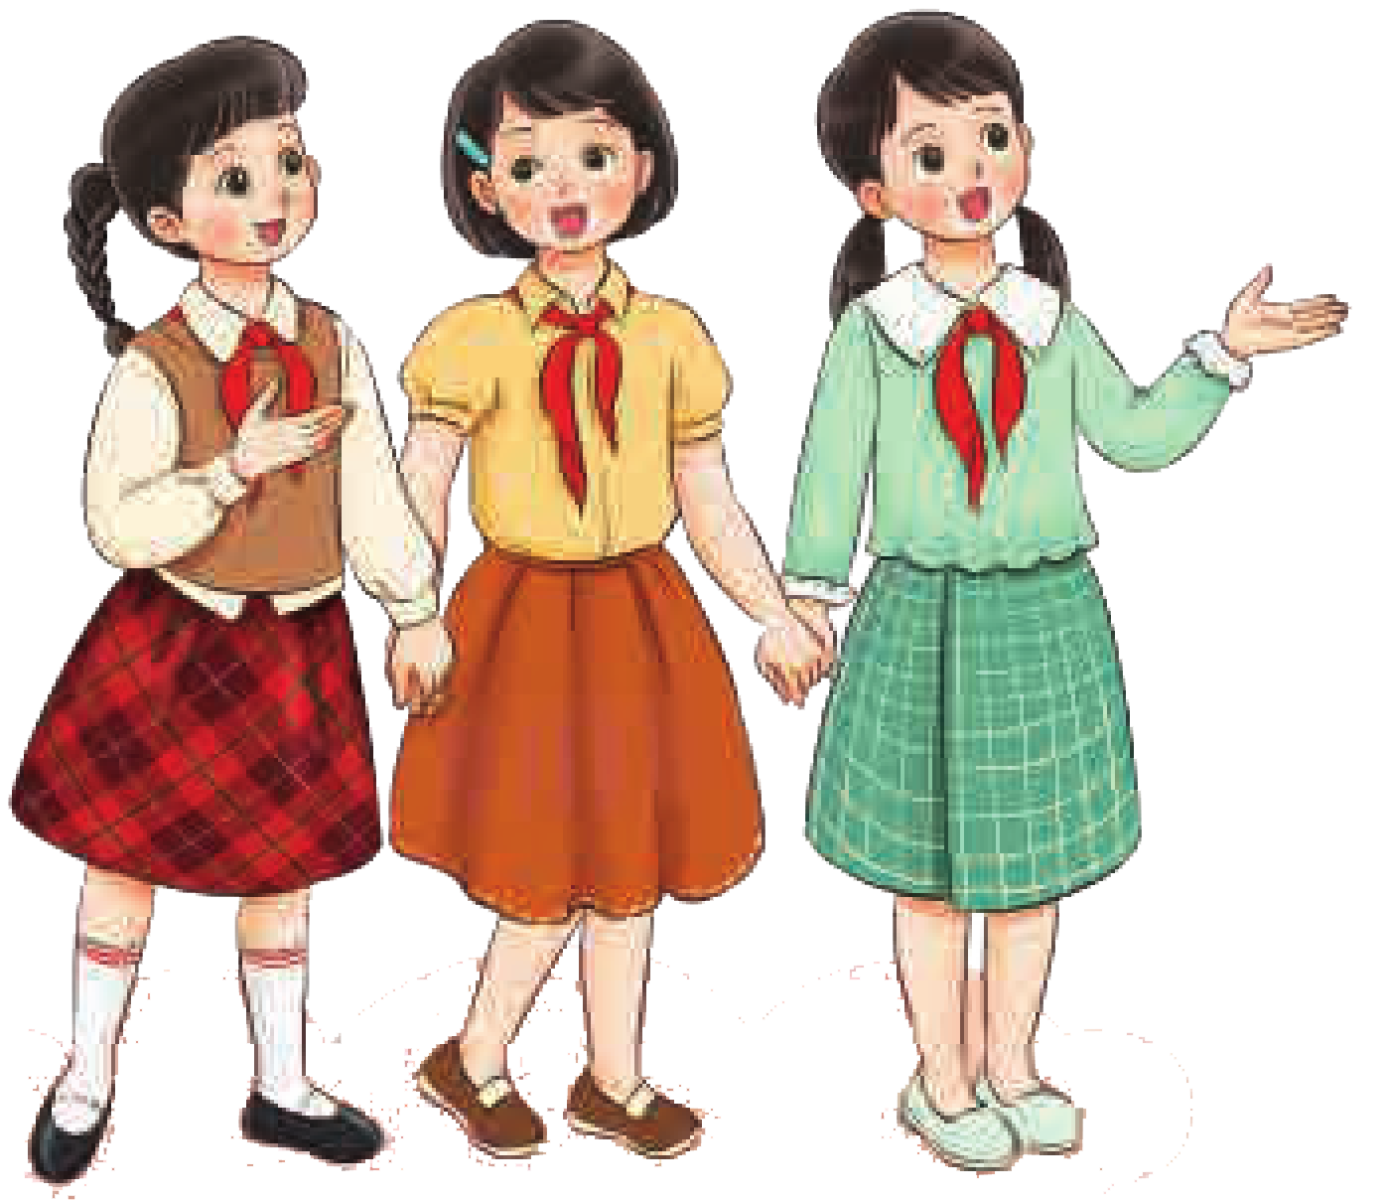
GIÁO DỤC, CỦNG CỐ DẶN DÒ
Chú ý hỏi song câu hỏi mới nêu giáo dục

Slide 10
Chúc quý thầy cô mạnh khỏe
Các em học sinh chăm ngoan học giỏi

